Slide 1










散花シャンプー
配色仕様とブランドコンセプト
プロヴァンスローズピンク
カモミールイエロー
カレンデュラオレンジ
ライスホワイト
ライトグレー
#F8C4C4
#FFF9C4
#FFD591
#FAFAFA
#F5F5F5
散花シャンプーのPPT配色仕様は、ブランドの「天然感」と「専門性」を視覚的に表現するために、 製品のコア原料である花の色を基調としたものです。
シンプルでありながらも美しい配色により、情報の伝達効果を高め、視聴者の理解を深めます。
Report Generate Date: 2025-09-30
散花シャンプー PPT 配色仕様に関する報告書

Slide 2









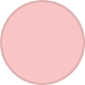
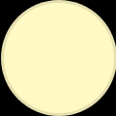










配色仕様の概要
配色の目的
散花シャンプーのPPT配色仕様は、ブランドの「天然感」と「専門性」を視覚的に表現するために、製品のコア原料である花の色を基調としています。シンプルでありながらも美しい配色により、情報の伝達効果を高め、視聴者の理解を深めることを目指しています。
メインカラー（主色）
サブカラー（辅助色）
ニュートラルカラー（中性色）
プロヴァンスローズピンク (#F8C4C4)
カモミールイエロー (#FFF9C4)
ライスホワイト (#FAFAFA)
タイトルバー、重点モジュール背景
カレンデュラオレンジ (#FFD591)
ライトグレー (#F5F5F5)
製品のコア原料である「フランスプロヴァンスローズ」をイメージした色調です。
グラフ塗りつぶし、アイコンカラー
本文背景、セクション背景
「ドイツカモミール」と「中国雲南カレンデュラ」の花の色に対応しています。
低彩度の色調で文字の読みやすさを確保し、メイン・サブカラーの印象を引き立てる。
色の適用範囲
配色の効果
A
B
C
D
ブランドイメージの一貫性を保ちます
タイトルバー
グラフ
アイコン
本文背景
情報を視覚的に明確にします
高い可読性を確保します
シンプルかつ美しいデザインを作り出します
散花シャンプー PPT 配色仕様

Slide 3



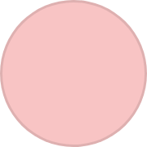
















メインカラー：プロヴァンスローズピンク
プロヴァンスローズピンク
#F8C4C4
用途
色相
タイトルバー、重点モジュール背景
ピンク色（花の色を基盤）
色の意図と関連性
フランスプロヴァンスローズ - 装飾用の花束
コア原料のイメージ
製品のコア原料である「フランスプロヴァンスローズ」を視覚的に表現します。この色は、ブランドの自然感を強調し、製品の原料が自然の花であることを即座に理解させます。
配色適用例
ブランドイメージの確立
重点モジュール背景
プレゼンテーション全体の基調色として、プロヴァンスローズピンクはブランドの優雅さと温かみを表現します。この色は、散花シャンプーの「天然」というブランドポジショニングを視覚的に支えます。
タイトルバー
この色は、重要なセクションやモジュールの背景に使用され、視聴者の注意を引きます。
ホーム
視覚的影響力
タイトルバーなどの重要な要素に使用することで、この色は視聴者の注意を引く役割を果たし、ブランドのアイデンティティを強化します。
散花シャンプー PPT 配色仕様

Slide 4


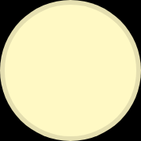





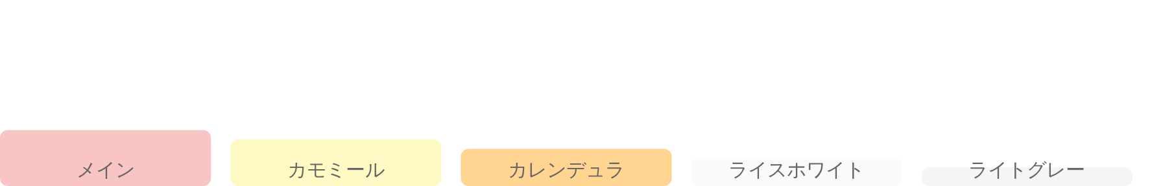
サブカラー：花のイメージを取り入れて
カモミールイエローとカレンデュラオレンジは、それぞれの花の色を基盤としたサブカラーで、データ視覚化の明確性を向上させます。これらの色は、グラフやアイコンに活用することで、情報の種類や重要度を区別しやすくします。
カモミールイエロー
カレンデュラオレンジ
#FFF9C4
#FFD591
用途
用途
グラフ塗りつぶし
アイコンカラー
グラフ塗りつぶし
アイコンカラー
意図
意図
「ドイツカモミール」の花の色に対応しており、データ視覚化の明確性を向上させます。グラフやアイコンにこの色を使用することで、視覚的なアクセントとなり、重要な情報を際立たせます。
「中国雲南カレンデュラ」の花の色に対応しており、データ視覚化の明確性を向上させます。カモミールイエローと同様に、グラフやアイコンに活用することで、情報の種類や重要度を区別しやすくします。
配色適用例
花の色を基盤としたサブカラーを活用することで、視覚的な連想を促進し、製品の特長をより印象深く伝えることができます。また、データ視覚化の際に、これらの色は情報の種類や重要度を明確に区別するのに役立ちます。
散花シャンプー PPT 配色仕様

Slide 5







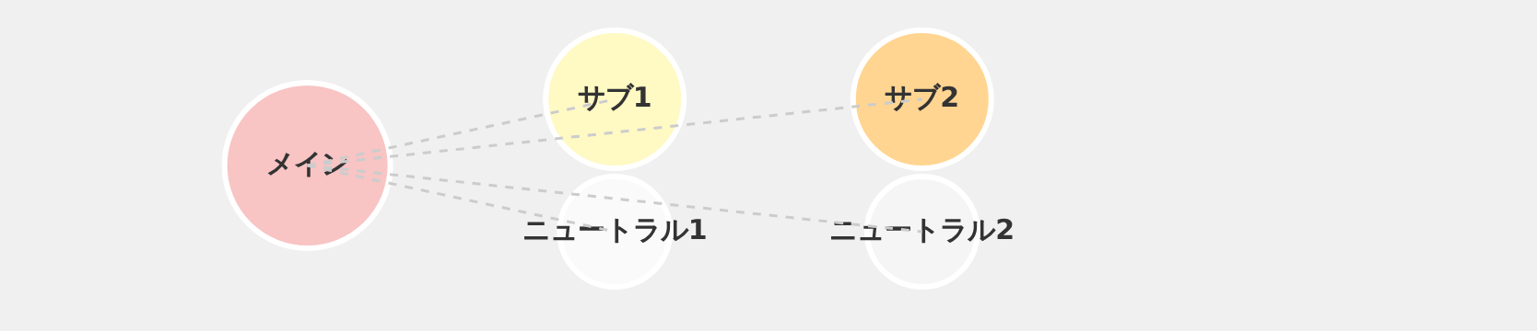

















ニュートラルカラー：読みやすさと調和
ニュートラルカラーの概要
ライスホワイト（#FAFAFA）とライトグレー（#F5F5F5）は、低彩度の色調です。これらのニュートラルカラーは、文字の読みやすさを確保しつつ、メインカラーやサブカラーの印象を引き立てます。清潔感と広がりを感じさせ、コンテンツの視認性を高めます。
色の確認
視覚効果の確認
ライスホワイト (#FAFAFA)
本文背景、セクション背景
ライトグレー (#F5F5F5)
本文背景、セクション背景
メインカラーとサブカラーがニュートラルカラーの背景上では、より鮮やかに映えます
読みやすさの確保
セクションの区切り
色の調和
ライスホワイト背景の文字
セクション1
セクション2
メインカラー
サブカラー
ライトグレー背景の文字
異なるセクションを視覚的に区別し、レイアウトの広がりを提供します。
ニュートラル
ニュートラル
低彩度の色調でも、適切なコントラストで文字の読みやすさを確保します。
ニュートラルカラーは、鮮やかなメインとサブカラーの間に平和なトランジションを作り出します。
散花シャンプー PPT 配色仕様

Slide 6
























配色適用例：スライドデザイン
以下の例では、散花シャンプーの配色仕様を実際に応用したスライドデザインを示します。各カラーの効果的な組み合わせ方と、ブランドの「天然感」と「専門性」をどのように視覚的に表現するかについて説明します。
タイトルバーのデザイン例
セクション背景のデザイン例
メインカラー（プロヴァンスローズピンク）を活用したタイトルバーのデザイン例です。
サブカラー（カモミールイエロー）をセクション背景に適用した例です。
セクションタイトル
セクションタイトル
タイトルバーの例
このセクションは、カモミールイエローを背景色とし、内容を視覚的に区分けしています。
このセクションは、ライスホワイトを背景色とし、主要な内容区域を表しています。
このデザインでは、プロヴァンスローズピンクを主色とし、タイトルとナビゲーションアイコンを明確に表示しています。
カモミールイエロー
ライスホワイト
プロヴァンスローズピンク
アイコンとグラフのカラー例
本文背景のデザイン例
サブカラー（カレンデュラオレンジ）をグラフとアイコンに適用した例です。
ニュートラルカラー（ライスホワイト、ライトグレー）を本文背景に適用した例です。
このセクションは、ライスホワイトを背景色とし、本文を明確に表示しています。ニュートラルカラーは文字の読みやすさを確保しつつ、他のカラーの印象を引き立てます。
アイコンA
アイコンB
アイコンC
カレンデュラオレンジ
カモミールイエロー
ニュートラルカラーのグレードによる視覚的な階層の構築例
ライスホワイト
ライトグレー
デザインのポイント
主色を50～70%の割合で使用し、ブランドのアイデンティティを確立
サブカラーを20～30%の割合で使用し、視覚的なアクセントを作り出す
ニュートラルカラーを20～30%の割合で使用し、可読性を確保
散花シャンプー PPT 配色仕様

Slide 7









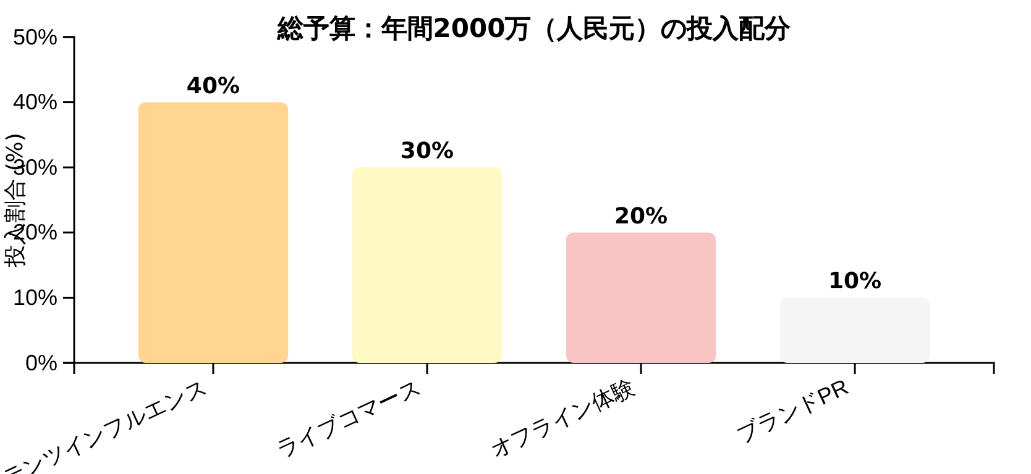




配色適用例：データビジュアライゼーション
サブカラーの効果的な活用
カモミールイエロー（#FFF9C4）とカレンデュラオレンジ（#FFD591）は、グラフやチャートの塗りつぶしに最適です。これらの色は、データ視覚化の明確性を向上させ、情報を際立たせます。また、アイコンカラーとしても使用することで、視覚的なアクセントを提供します。
グラフの色分け例
情報の視覚的明確化技術
同じカテゴリのデータに同じ色を使用し、異なるカテゴリには異なる色を使用することで、データの種類を明確に区分けします。
色の階層化
主要なデータにカレンデュラオレンジ（#FFD591）を、セカンダリーなデータにカモミールイエロー（#FFF9C4）を使用することで、視覚的な階層を構築します。
色の対比効果
隣接する色の明度や彩度の差を最大化することで、境界線を視覚的に強調し、データの区分けを促進します。
色とアイコンの組み合わせ
グラフと一緒にアイコンを使用することで、データの性質をさらに具体的に表現し、理解を促進します。アイコンの色もサブカラーから選択します。
色覚への配慮
選択した色が色覚の影響を受けにくいように、明度の差を保ちつつ、彩度を調整します。これにより、可能な限りの人に正確に情報を伝えられます。
散花シャンプー PPT 配色仕様

Slide 8












配色仕様の期待効果
ブランドイメージの一貫性
情報の視覚的明確性
プロヴァンスローズピンクをメインカラーとすることで、製品の核となる「天然フラワーエキス」のイメージを強力に訴求し、ブランドの自然で優しい印象を統一的に伝えます。
カモミールイエローとカレンデュラオレンジをグラフやアイコンに用いることで、データや重要なポイントが直感的に理解しやすくなります。これにより、複雑な情報もシンプルかつ効果的に提示できます。
高い可読性
シンプルかつ美しいデザイン
ライスホワイトとライトグレーを背景色に採用することで、テキストが読みやすくなり、長時間のプレゼンテーションでも視聴者の負担を軽減します。また、メインカラーやサブカラーがより鮮やかに映える効果もあります。
全体的に彩度を抑えつつ、花の色彩を取り入れることで、シンプルでありながらも洗練された美しいデザインを実現し、視聴者の注意を引きつけます。
結論
この配色仕様は、散花シャンプーの「天然植物エキス＋科学配合」というブランドポジショニングと、「頭皮マイクロバイオームバランス」という核心技術を、視覚的にも裏付ける役割を果たします。シンプルながら洗練されたデザインと、指定された配色を活用し、製品の特徴を視覚的に印象づけることができます。
散花シャンプー PPT 配色仕様

